Slide 1

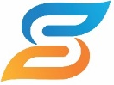
코딩-I
2주차 변수와 자료형
전 민호

Slide 2

Table of CONTENTS
01
유니티의 화면 구성
02
변수의 개념과 선언
03
실전 학습

Slide 3

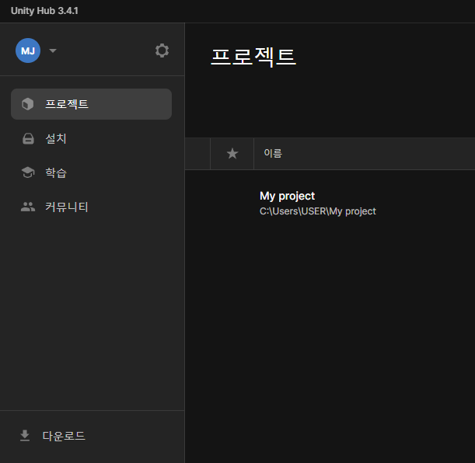
Part 01.
유니티 화면구성
기존 프로젝트 폴더

Slide 4
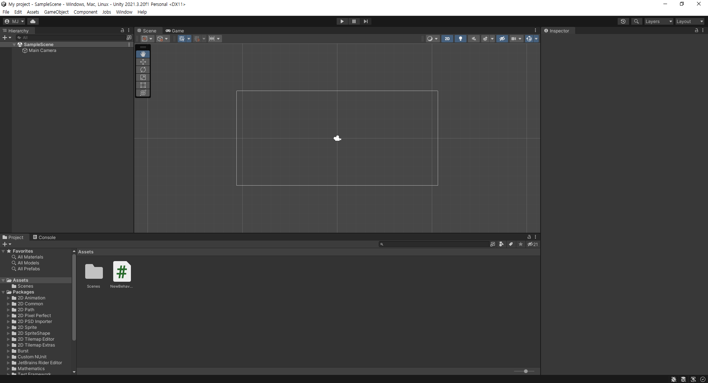
Part 01.
유니티 화면구성
Inspector 창
관찰하다라는 뜻으로 이 창은 게임 오브젝트를 관찰하는 역할을 수행
게임 오브젝트들의 기능들을 다 볼 수 있으며, 제어할 수 있음

Slide 5
Part 01.
유니티 화면구성
Project 창
유니티 전용 파일탐색기로 사용할 파일들을 보고 관리할 수 있음(단, 확장자는 보이지 않음)

Slide 6
Part 01.
유니티 화면구성
Console 창
유니티의 메시지를 이 콘솔 창을 통하여 볼 수 있음, 디버깅용으로 사용하며, C# 코딩을 학습하며, 가장 많이 사용할 예정

Slide 7
Part 01.
유니티 화면구성
Hierarchy 창
계층이라는 뜻으로 하이라이키에선 게임 오브젝트들의 부모-자식 관계를 볼 수 있고 Scene의 게임 오브젝트들을 관리

Slide 8
Part 01.
유니티 화면구성
Scene 창
현재 구성하고 있는 장면을 보여주는 창으로, 여기에 오브젝트들을 배치하여 관리할 수 있음

Slide 9
Part 01.
유니티 화면구성
Game 창
Q: 화면이동
W: X,Y축 이동
E: 오브젝트 회전
R: X,Y 축으로 크기 조정
Scene에서 배치한 오브젝트들을 카메라가 비추고 잇는 장면을 볼 수 있음

Slide 10
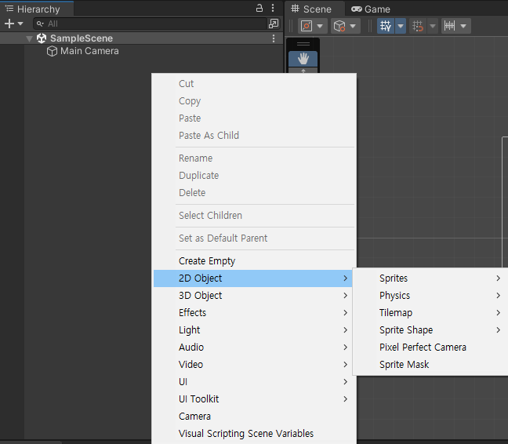
Part 01.
유니티 화면구성
마우스 오른쪽 클릭 > 메뉴 생성
2D Object
2차원의 객체 생성
3D Object
3차원의 객체 생성
각각의 객체에 코드를 연결하여 객체를 제어
코딩이란 객체를 제어하는 방법을 배우는 것

Slide 11
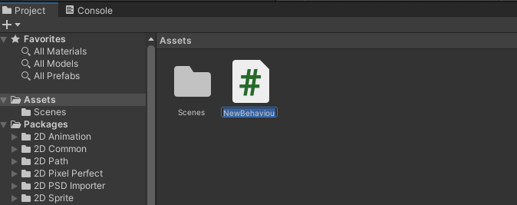
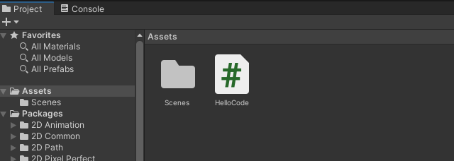
Part 01.
유니티 화면구성

Slide 12
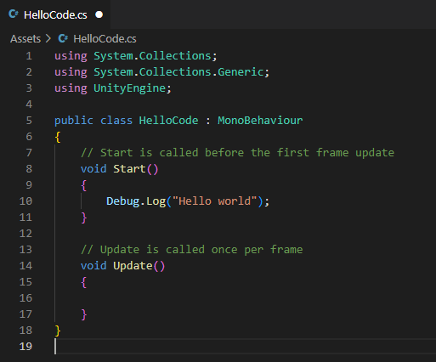
Part 01.
유니티 화면구성

Slide 13
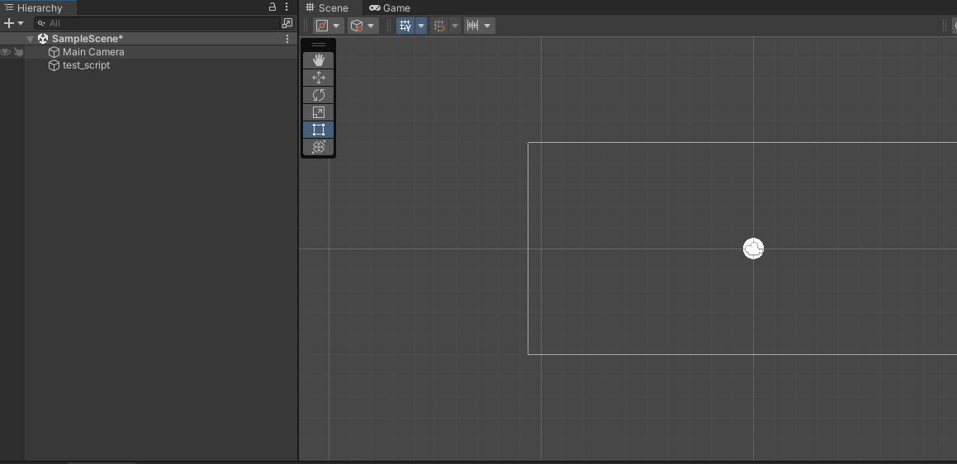
Part 01.
유니티 화면구성

Slide 14
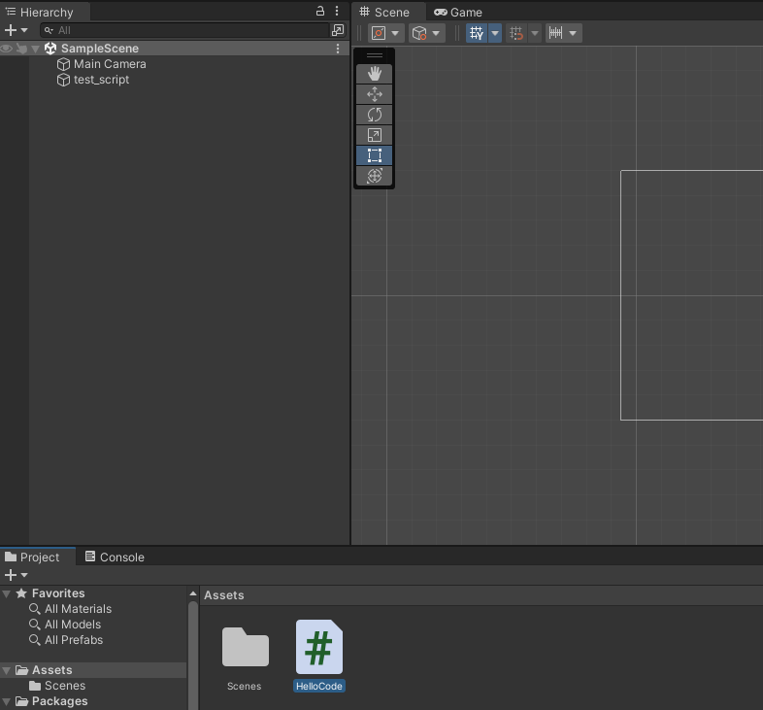
Part 01.
유니티 화면구성

Slide 15
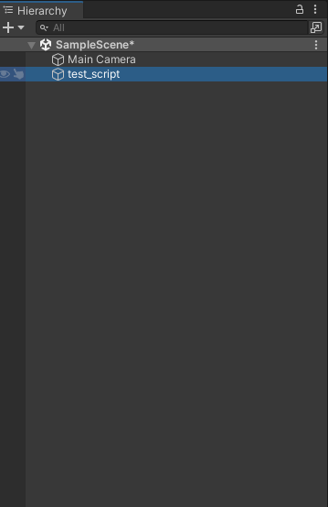
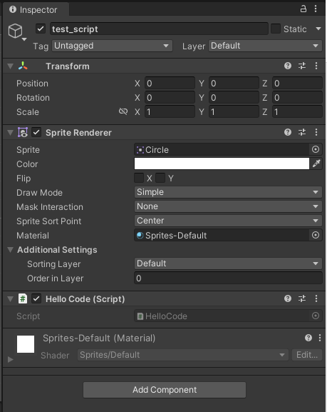
Part 01.
유니티 화면구성

Slide 16
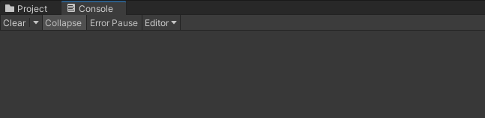
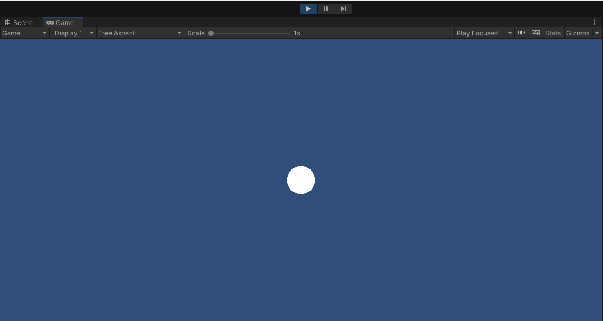
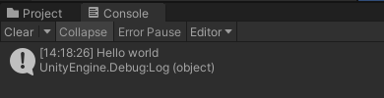
Part 01.
유니티 화면구성

Slide 17
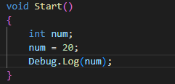

Part 02.
변수의 개념과 선언
변수란?
수학에서 변수 x, y할 때 그 변수와 동일한 개념
컴퓨터 공학에서는 컴퓨터 메모리 공간에 값을 저장, 변경, 사용할 수 있는 공간을 의미
값이 있으나 변경 불가능하면 이를 상수라고 함
Ex) y = x + 5 (y, x = 변수, 5 = 상수)

Slide 18
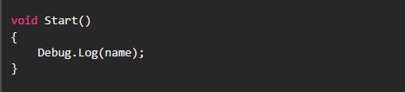
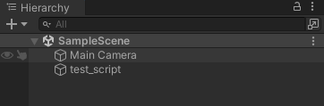

Part 02.
변수의 개념과 선언

Slide 19
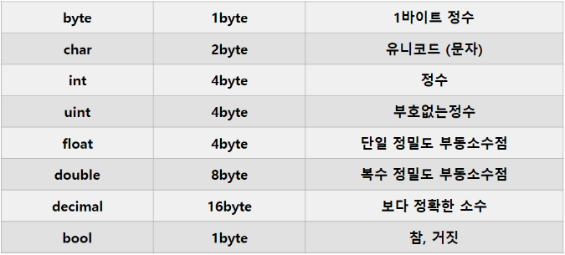
Part 02.
변수의 개념과 선언
자료형의 종류
문자열로서 String이라는 자료형이 존재한다.

Slide 20
Part 02.
변수의 개념과 선언
변수 이름 생성의 규칙
예약어를 사용할 수 없다.
변수 이름의 시작은 알파벳 또는 _(언더바)만 사용할 수 있다.
변수 이름은 알파벳, 숫자, _(언더바)를 조합하여 사용한다.
대소문자를 구분한다.(A와 a는 서로 다른 변수이다.)
회사마다 있는 규칙
전역 변수의 앞 글자는 항상 대문자이다.
전역 변수의 앞에는 G_를 사용하고 지역 변수 앞에는 L_를 사용한다.
(필수) 변수는 그 변수가 나타내는 뜻을 가지고 있는 형태여야 한다.

Slide 21

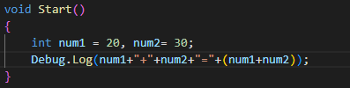
Part 02.
변수의 개념과 선언
화면에 다음과 같이 출력하는 프로그램을 작성하시오.
첫 번째 유니티 프로그램 입니다.
My Name is OOO
My Hometown
OOOOOOOOOOOOOOOOOOOOOOOOOOOOO
20 + 30 = 50

Slide 22
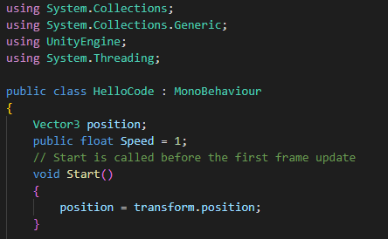
Part 02.
변수의 개념과 선언

Slide 23
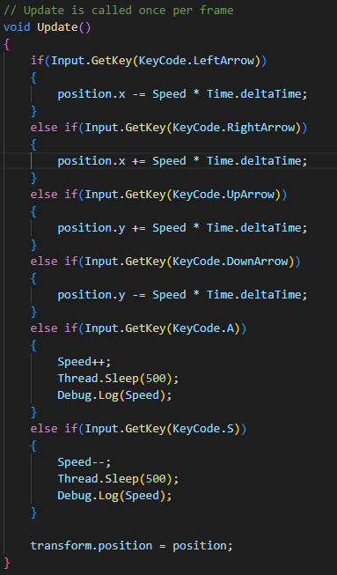
Part 02.
변수의 개념과 선언

